Slide 1
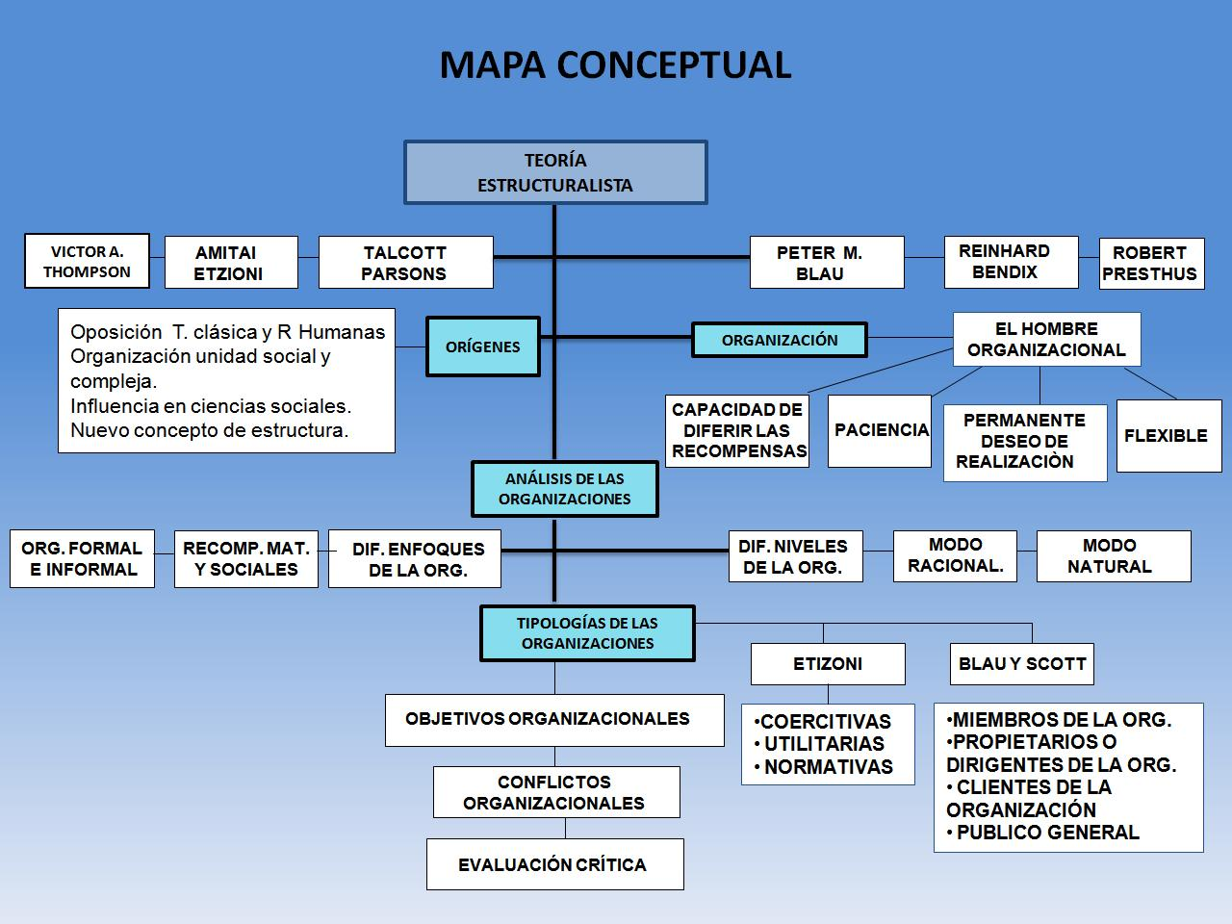
ESCUELA ESTRUCTURALISTA

